Slide 1
2.2.1直线的点斜式方程

Slide 2
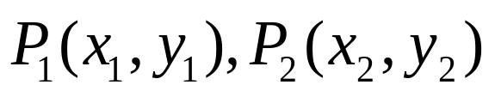
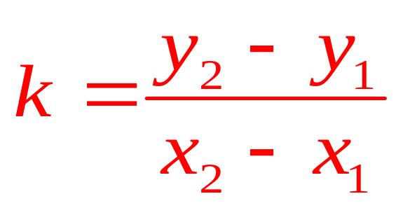
复习回顾
1、简述在直角坐标系内确定一条直线的几何要素。
答(1)已知直线上的一点和直线的倾斜角斜率）可以确定一条直线。
(2)已知两点可以确定一条直线。
2、在直角坐标系中，已知直线上两点 如何表示直线的斜率？

Slide 3


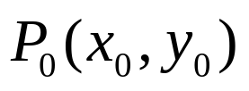






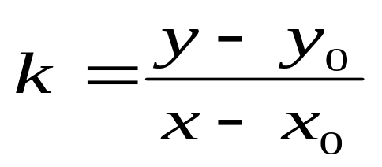
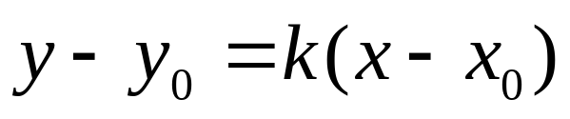
学习新知
探索
在直角坐标系中，给定一个点 和斜率 ，我们能否将直线上所有点的坐标P(x, y)满足的关系表示出来？
y
直线经过点 ，且斜率为 ，设点 是直线 上不同于点 的任意一点，因为直线 的斜率为 ，由斜率公式得
即
P
O
x
（1）

Slide 4
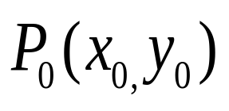


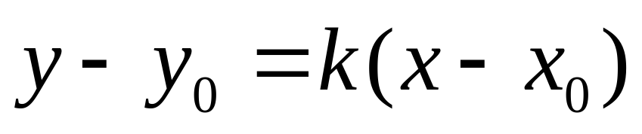
学习新知
由以上推导可知：
1、过点 ，斜率为 的直线 上的每一点的坐标都满足方程。
思考
坐标满足方程的每一点
是否都在过点 ，斜率为 的直线 上？

Slide 5

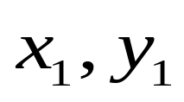
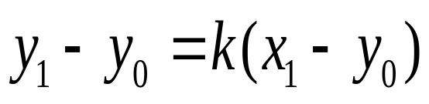
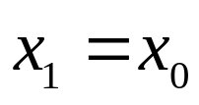




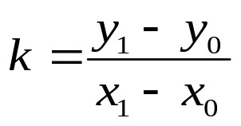
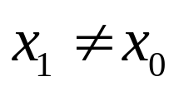





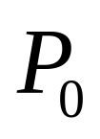





学习新知
设点 的坐标 满足方程（1），
即
若 ，则 ，说明点 与点 重合，可得点 在直线上 。
若 ，则 ，这说明过点 和点 的直线的斜率为 ，可得点 在过点 ，斜率为 的直线 上
y
y
L
O
x
O
x

Slide 6
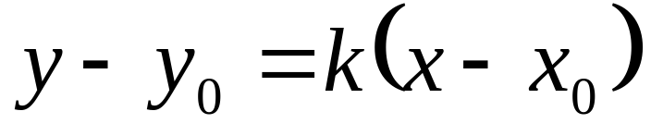
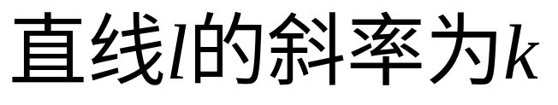
学习新知
直线的点斜式方程
方程 由直线上一点及其斜率确定，把这个方程叫做直线的点斜式方程，简称点斜式（point slope form）．
y
l
P₀
O
x

Slide 7




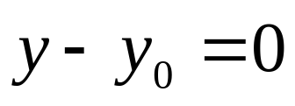
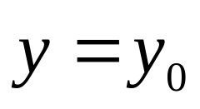
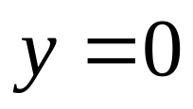

学习新知
坐标轴的直线方程
问题
（1） 轴所在直线的方程是什么？
当直线 的倾斜角为 时，即 ．这时直线 与 轴平行或重合，
的方程就是
，或
故 轴所在直线的方程是:
y
l
O
x

Slide 8

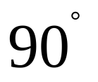

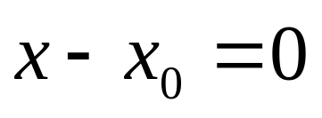
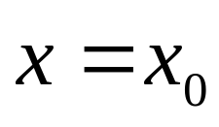
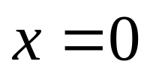
学习新知
坐标轴的直线方程
问题
（2） 轴所在直线的方程是什么？
当直线 的倾斜角为 时，直线没有斜率，这时直线 与 轴平行或重合，它的方程不能用点斜式表示．这时，直线 上每一点的横坐标都等于 ，所以它的方程就是
y
l
，或
故 轴所在直线的方程是：
O
x

Slide 9











典型例题
例1.直线 经过点 ，且倾斜角 ，求直线 的点斜式方程，并画出直线 ．
解：直线 经过点 ，斜率 ，
代入点斜式方程得： .
画图时，只需再找出直线 上的另一点 ，例如，取 ，得 的坐标为 ，过 的直线即为所求，如图示．
y
4
3
l
2
1
-2
-1
O
x

Slide 10


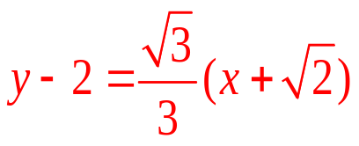


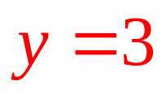



巩固练习
答案：
（1）
（2）
（3）
（4）
1、写出下列直线的点斜式方程：
（1）经过点A(3,-1),斜率是 ；
（2）经过点B（ ，2），倾斜角是
（3）经过点C（0，3），倾斜角是
（4）经过点D(-4，-2），倾斜角是
你都作对了吗？

Slide 11


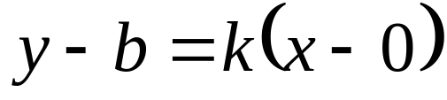
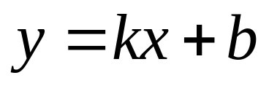
学习新知
直线的斜截式方程
如果直线 的斜率为 ，且与 轴的交点为 ，代入直线的点斜式方程，得：
也就是：
y
l
我们把直线与 轴交点的纵坐标b叫做直线在轴上的截距（intercept）．
b
O
x
该方程由直线的斜率与它在 轴上的截距确定，所以该方程叫做直线的斜截式方程，简称斜截式（slope intercept form）．

Slide 12

学习新知
直线的斜截式方程
问题
观察方程 ，它的形式具有什么特点？
我们发现，左端 的系数恒为1，右端 的系数
和常数项 均有明显的几何意义：
是直线的斜率， 是直线在 轴上的截距．
斜截式是点斜式的特例。只适用于斜率存在的情形。
直线在坐标轴上的横、纵截距及求法：
截距的值是实数，它是坐标值，不是距离

Slide 13
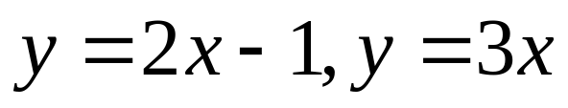
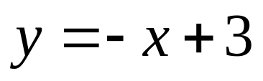
学习新知
直线的斜截式方程
问题
方程 与我们学过的一次函数的表达式类似．我们知道，一次函数的图象是一条直线．你如何从直线方程的角度认识一次函数 ？一次函数中 和 的几何意义是什么？
你能说出一次函数 及 图象的特点吗？

Slide 14
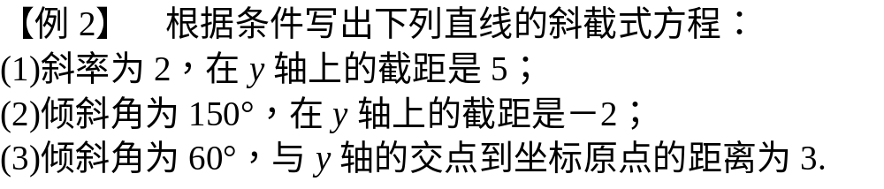
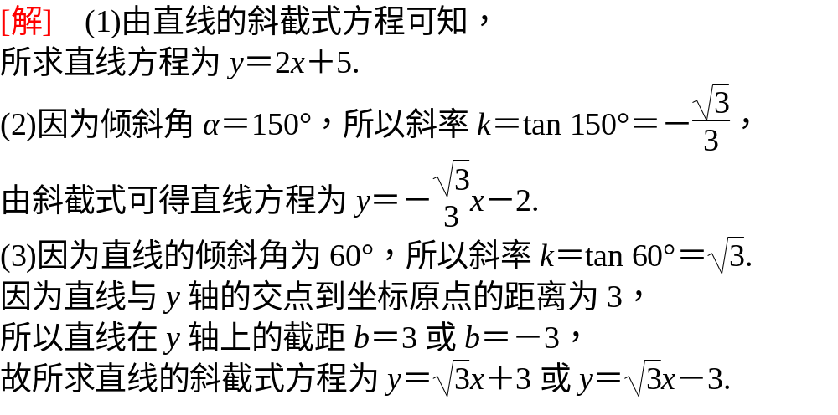
典型例题

Slide 15
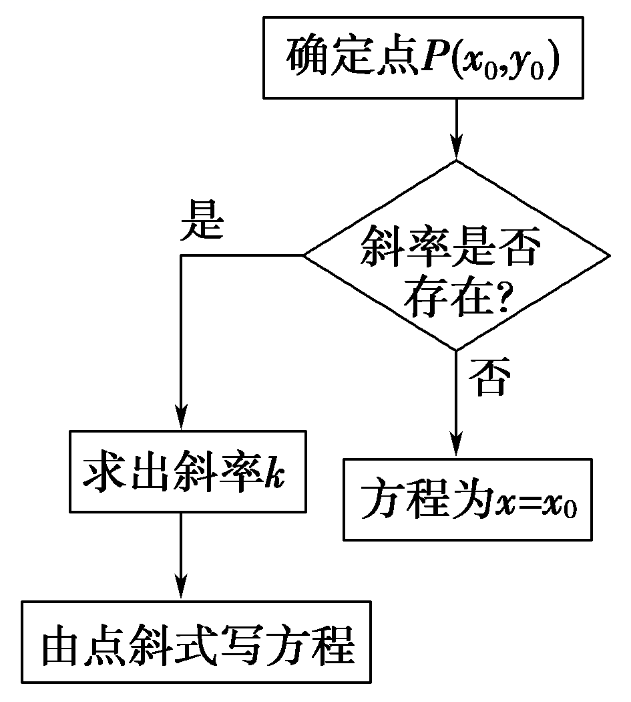
规律总结
求直线的点斜式方程的步骤
提醒：斜率不存在时，过点P(x₀，y₀)的直线与x轴垂直，直线上所有点的横坐标相等，都为x₀，故直线方程为x＝x₀.
求直线的斜截式方程
(1)先求参数k和b，再写出斜截式方程．
(2)斜率可以是已知的，也可以利用倾斜角来求出，还可以利用平行、垂直关系求出斜率．
(3)b是直线在y轴上的截距，即直线与y轴交点的纵坐标，不是交点到原点的距离．

Slide 16
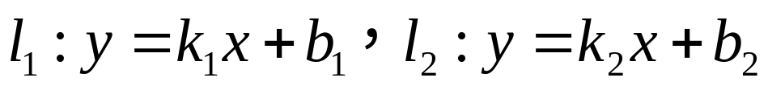
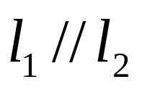
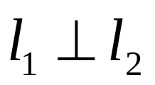
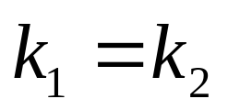
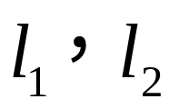
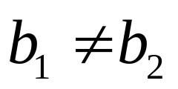
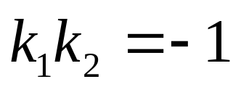
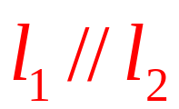
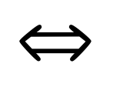
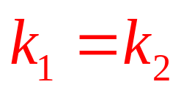
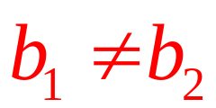
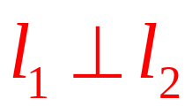
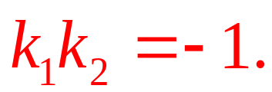
例3 已知直线 ，
试讨论：（1） 的条件是什么？（2） 的条件是什么？
典型例题
解：（1）若 ，则 ，此时 与
轴的交点不同，即 ；反之， ，且
时， ．
（2）若 ，则 ；反之， 时， ．
于是我们得到，对于直线：
,且 ；

Slide 17
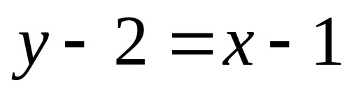
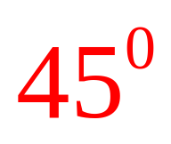
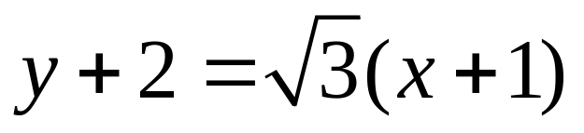
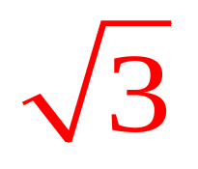
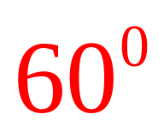
巩固练习
1、填空题
（1）已知直线的点斜式方程是
那么此直线的斜率是_______，倾斜角是__________。
（2）已知直线的点斜式方是
那么此直线的斜率是__________，倾斜角是____________。
1

Slide 18
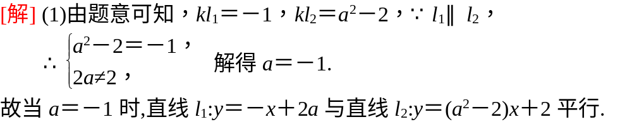

典型例题
【例4】(1)当a为何值时，直线l₁：y＝－x＋2a
与直线l₂：y＝(a²－2)x＋2平行？
(2)当a为何值时，直线l₁：y＝(2a－1)x＋3
与直线l₂：y＝4x－3垂直？

Slide 19




巩固练习
B
y－1＝3(x－2)
y－5＝x－2
x＝－5
4．已知直线l过点A(2,1)且与直线y－1＝4x－3垂直，则直线l的方程为________．

Slide 20
知识小结
y
（1）直线的点斜式方程：
l
P₀
O
x
（2）直线的斜截式方程:
y
l
b
O
x

